Slide 1

《自动控制原理》
2.5 控制系统的传递函数
3.1 系统的时域响应与性能指标
3.2 一阶系统的时域分析
第5讲
主讲教师：张佐经
联系方式：18681809316
电子邮箱：zhangzuojing@126.com

Slide 2
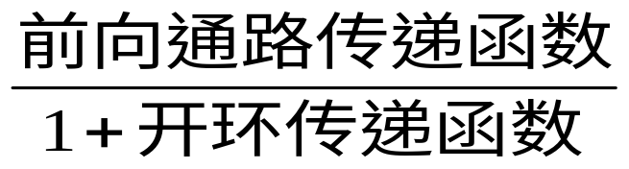
2.3
结构图及等效变换
1.结构图的组成
2.结构图的等效变换
基本连接方式及等效变换
串联 环节传递函数之积
并联 环节传递函数之代数和
反馈
引出点、比较点的前后移动与换位
引出点前 乘
等效变换时的技巧
变换是手段，化简才是目的

Slide 3
2.4
信号流图及梅森增益公式
1.信流图的基本概念
2.信流图的基本术语
3.信流图的基本性质
4.信流图的绘制
5.梅森增益公式？

Slide 4
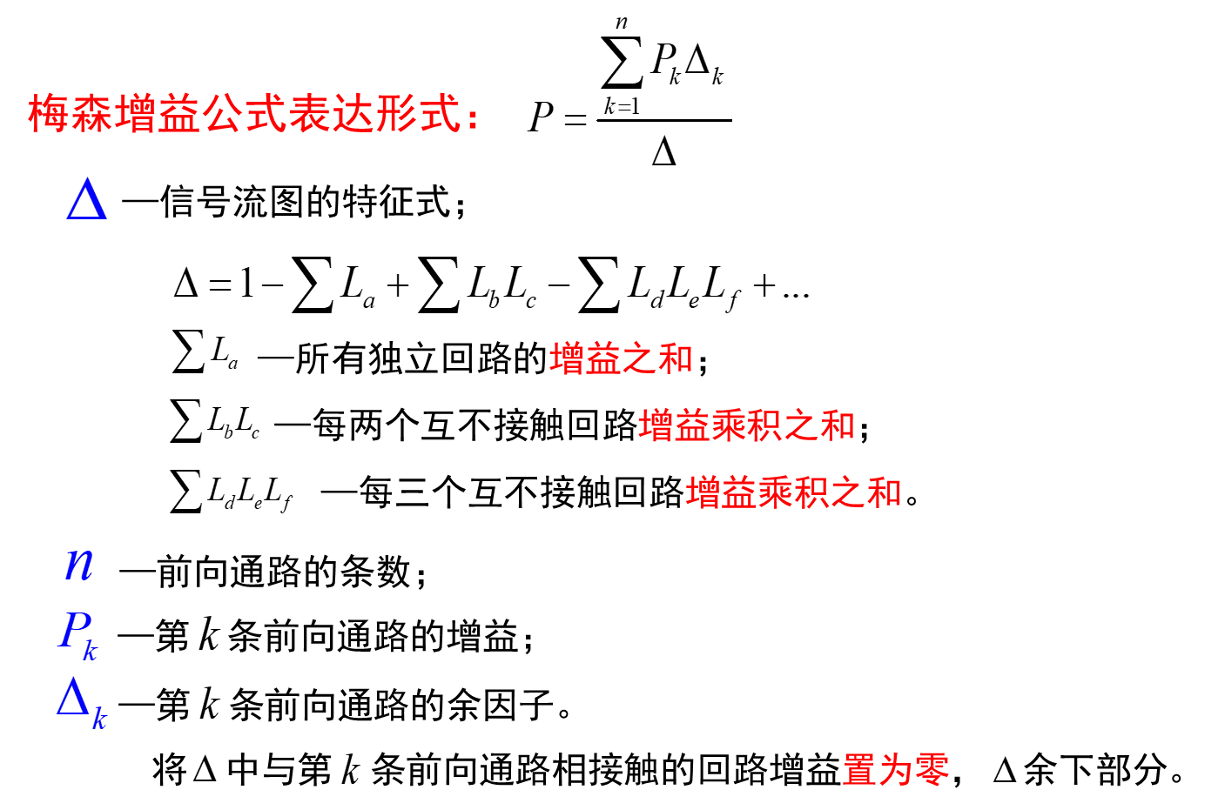
2.4
信号流图及梅森增益公式

Slide 5
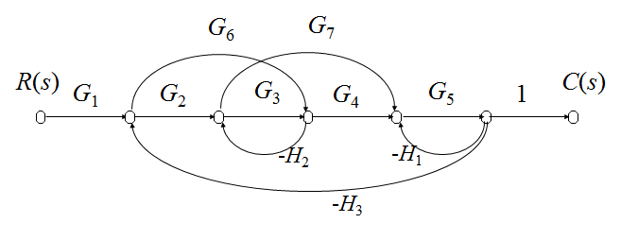
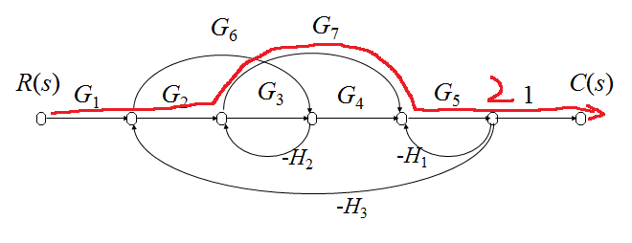
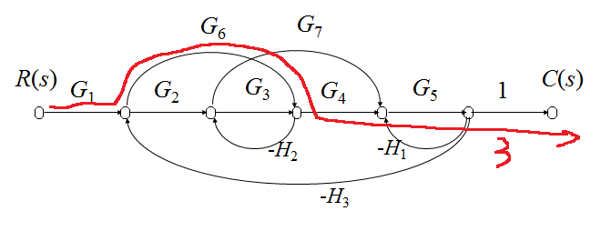
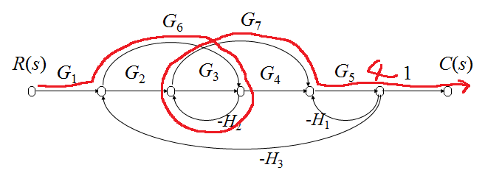
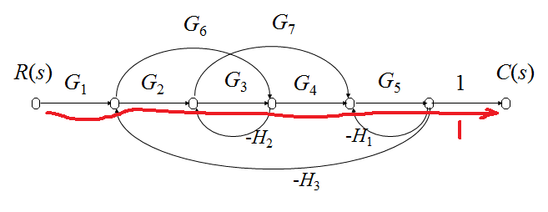

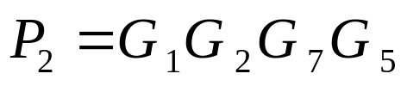
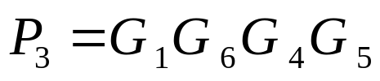

2.4
信号流图及梅森增益公式
例 试应用Mason增益公式，求下图所示系统的传递函数。
（1）确定所有前向通路及前向通路增益
该系统有四条前向通路。

Slide 6
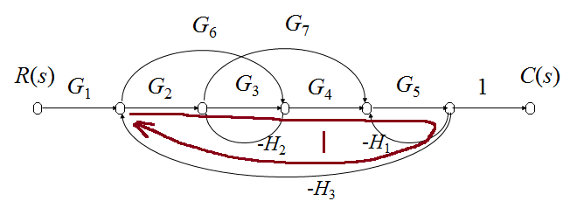
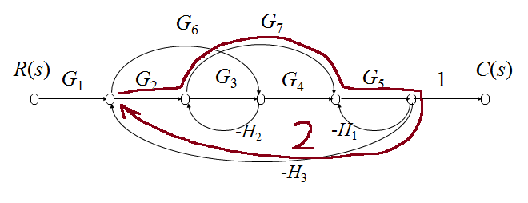
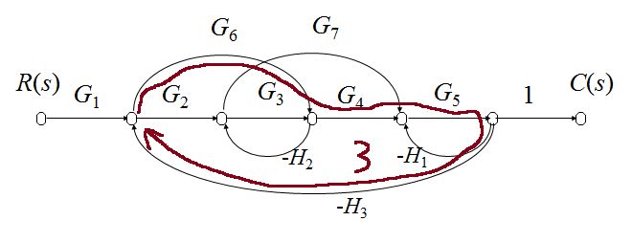
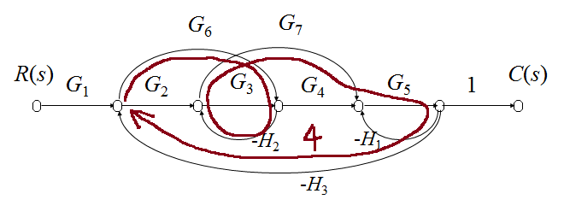
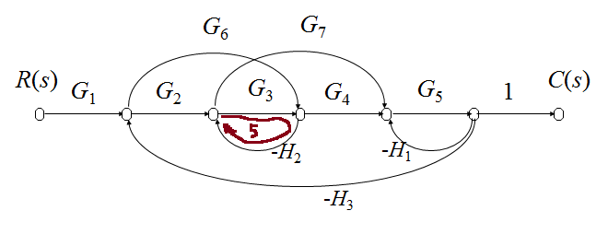
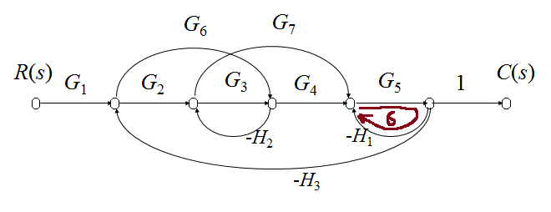






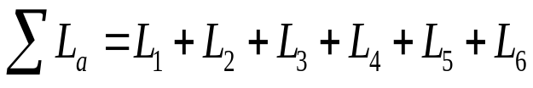
2.4
信号流图及梅森增益公式
（2）确定所有独立回路及回路增益
该系统有六条独立回路。

Slide 7
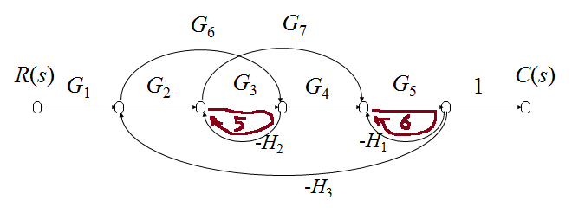
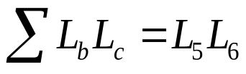

2.4
信号流图及梅森增益公式
（3）确定是否有互不接触回路
该系统有一对不接触回路。
该系统无三个互不接触回路。
（4）计算信号流图的特征式

Slide 8
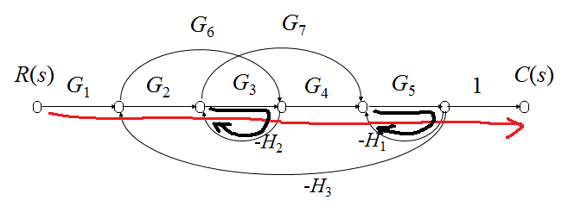


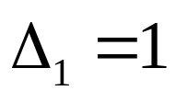
2.4
信号流图及梅森增益公式
（5）确定所有前向通路的余子式
该系统中六条独立回路与第一条前向通路都有接触。

Slide 9
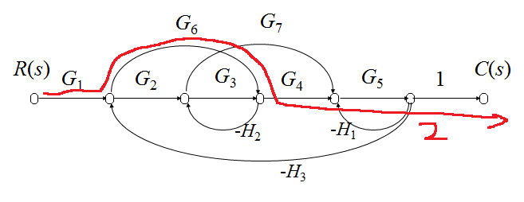
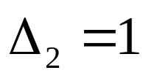
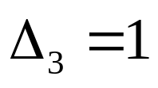
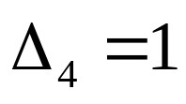
2.4
信号流图及梅森增益公式
该系统中六条独立回路与第二条前向通路都有接触。
同理可得：

Slide 10
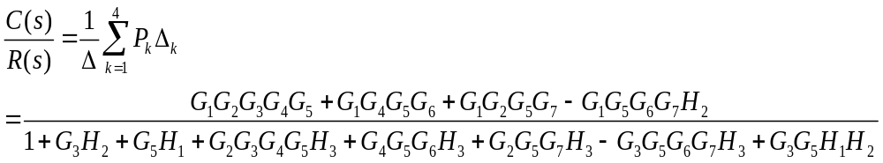
2.4
信号流图及梅森增益公式
（6）带入梅森增益公式计算

Slide 11
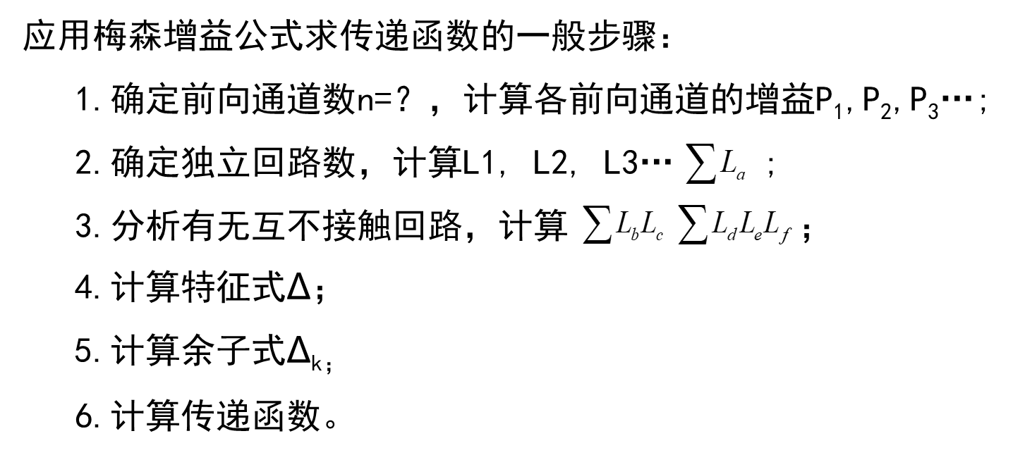
2.4
信号流图及梅森增益公式

Slide 12
2.4
信号流图及梅森增益公式
例.设某系统的方框图如图所示，试求其传递函数。
G₄
R
G₁
G₂
G₃
C
-
-
-
H₂
H₁
G₄
R
X₁
X₂
C
1
G₁
G₂
X₃
G₃
-H₁
-H₂
-1

Slide 13
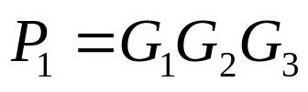


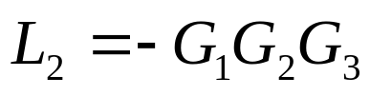
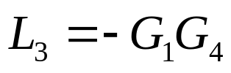
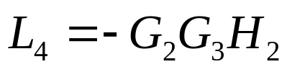
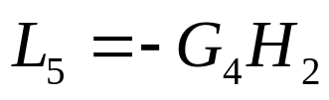
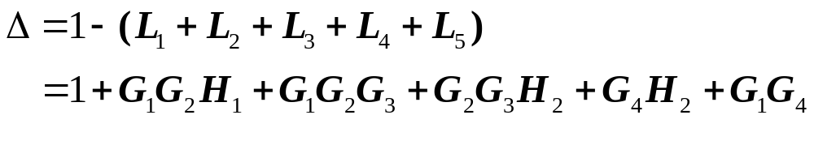
2.4
信号流图及梅森增益公式
G₄
R
X₁
X₂
C
1
G₁
G₂
X₃
G₃
1
C
-H₁
-H₂
-1
1 两条前向通路，其增益为：
2 五条回路，其增益为：
3 不存在不接触回路

Slide 14


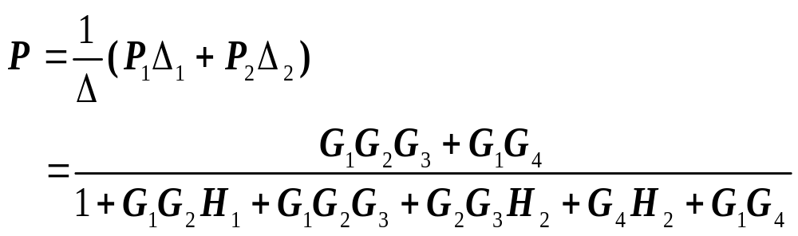
2.4
信号流图及梅森增益公式
G₄
R
X₁
X₂
C
1
G₁
G₂
X₃
G₃
1
C
-H₁
-H₂
-1
4 五个回路均与前向通路接触

Slide 15
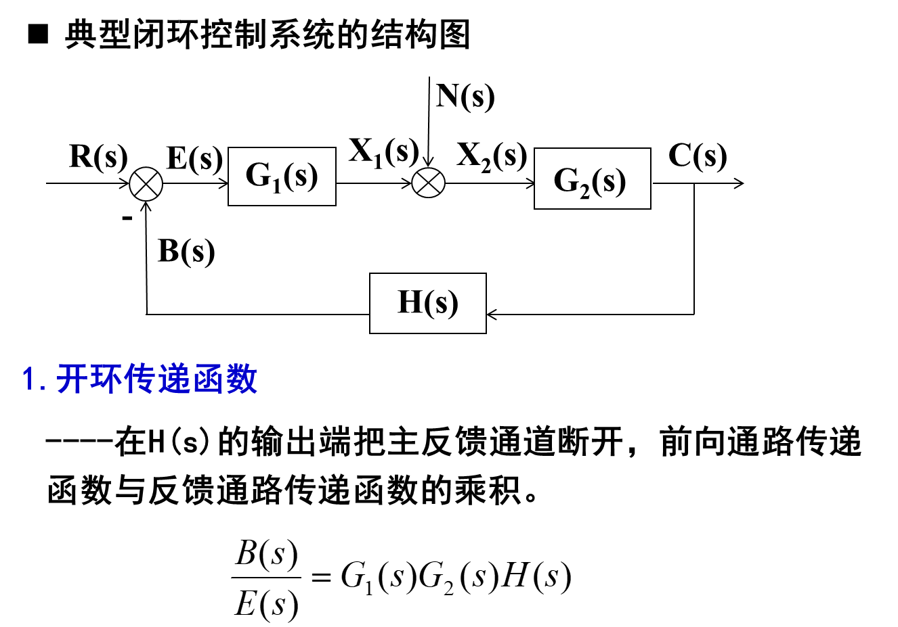
2.5
控制系统的传递函数

Slide 16
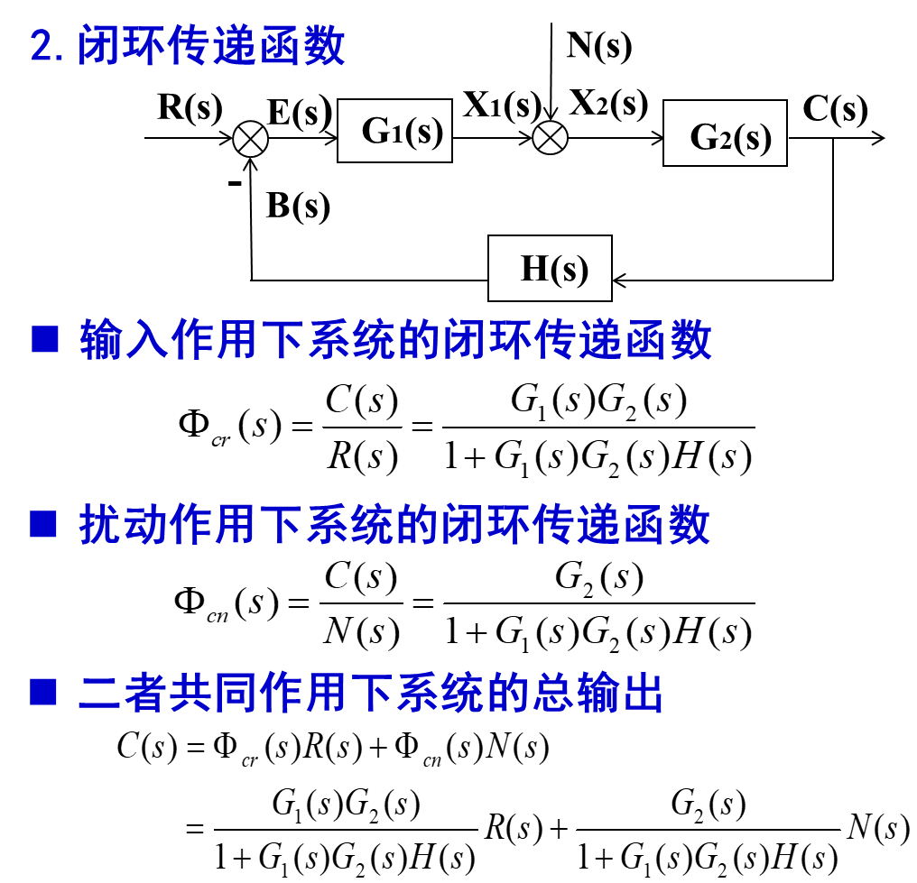
2.5
控制系统的传递函数

Slide 17
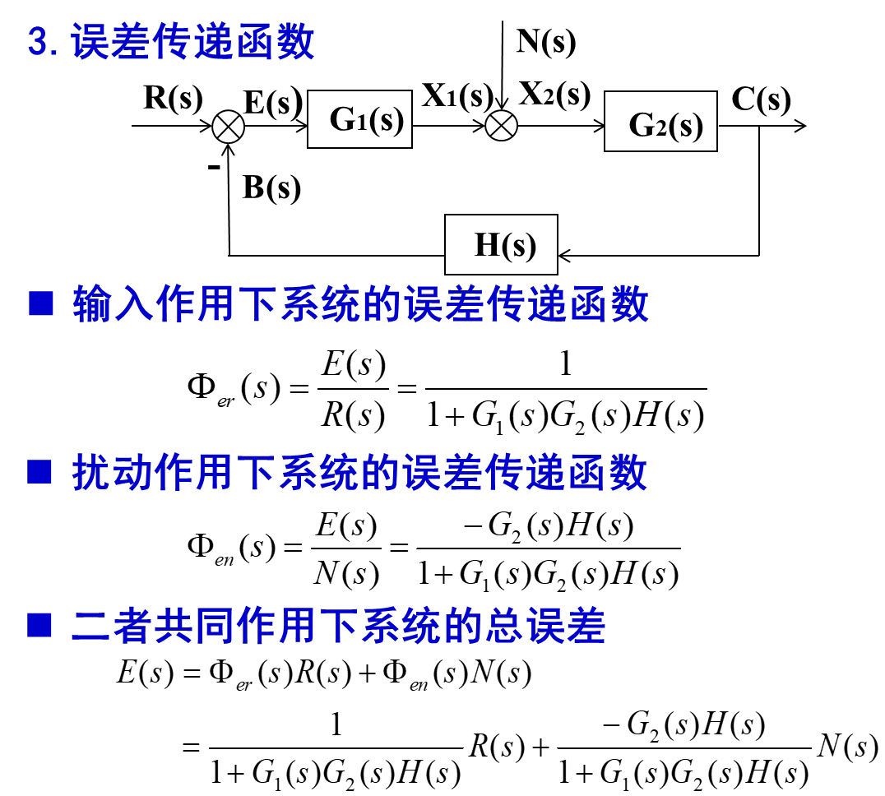
2.5
控制系统的传递函数

Slide 18
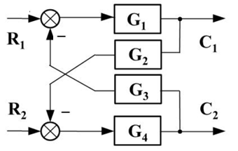

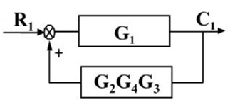
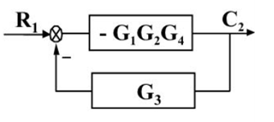
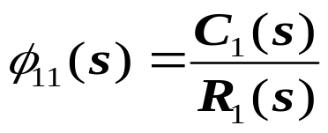
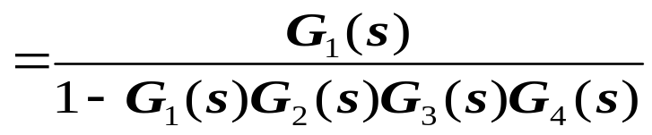
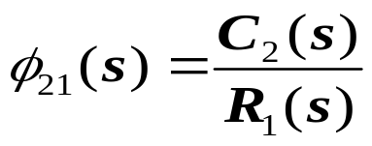
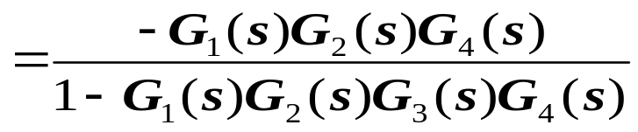
2.5
控制系统的传递函数
4.多输入多输出系统的传递函数矩阵：
单独作用时，系统结构图可化简为：

Slide 19

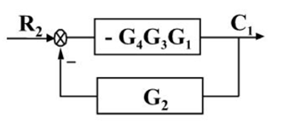
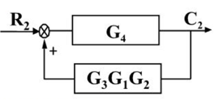
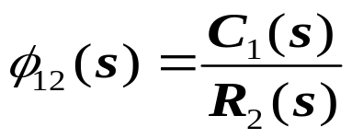

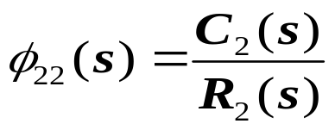
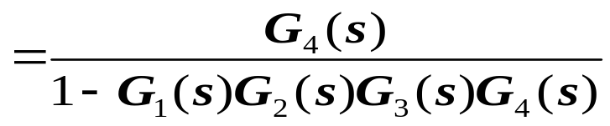
2.5
控制系统的传递函数
单独作用时，系统结构图可化简为：

Slide 20
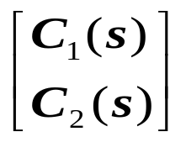
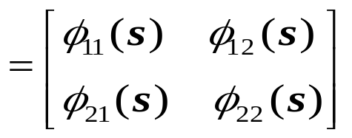

2.5
控制系统的传递函数
共同作用时：
输入输出关系矩阵：

Slide 21
本章小结
线性定
常系统
解析法
微分方程组
消中间变量
时域数学模型
（微分方程）
拉氏变换
拉氏
变换
图形化
等效变换
代数方程组
系统结构图
复域数学模型（传递函数）
梅森公式
图形化
信号流图
梅森公式

Slide 22
本章小结
了解建立微分方程的方法
掌握拉氏变换求解微分方程的方法
牢固掌握系统传递函数的定义、基本性质、表达形式
能熟练地进行动态结构图等效变换
能熟练运用梅逊公式求取系统传递函数
理解控制系统中各种传递函数的定义

Slide 23

3.1
系统的时域响应与性能指标
1.典型输入信号

Slide 24


3.1
系统的时域响应与性能指标
2.线性定常系统的时域响应
为输入信号；
为输出信号；
系统在输入信号 作用下，输出 随时间变化的规律，就是系统的时域响应。
时域分析一般思路：
典型输入作用下
数学模型
时域响应
性能指标
求解微分方程

Slide 25




3.1
系统的时域响应与性能指标
动态过程与稳态过程：
动态过程
----又称过渡过程，指系统在典型信号输入下，系统输出量从初始状态到达最终状态的响应过程。动态过程表现为衰减、发散或等幅震荡形式。动态过程除反映系统的稳定性外，还可提供响应速度和阻尼情况等信息。

Slide 26


3.1
系统的时域响应与性能指标
稳态过程
----指系统在典型信号输入下，当时间t趋于无穷大时，系统输出量的表现形式。稳态过程表征输出量最终复现输入量的程度，提供系统有关稳态误差的信息。

Slide 27
3.1
系统的时域响应与性能指标
3.时域响应的性能指标
动态性能指标
阶跃输入对系统来说是最严峻的工作状态。动态性能指标是以系统对单位阶跃输入的瞬态响应形式给出的。
描述稳定系统在单位阶跃信号作用下，动态过程随时间t的变化情况的指标，称为动态性能指标。
稳态性能指标
描述系统稳态性能的指标是稳态误差。
稳态误差是时间趋于无穷大时系统实际输出与理想输出之间的误差，是系统控制精度的一种度量。通常在阶跃函数、斜坡函数或加速度函数作用下计算。

Slide 28

3.1
系统的时域响应与性能指标
性能指标定义
注意：性能指标是针对稳定系统而言的。

Slide 29




3.2
一阶系统的时域分析
1.一阶系统的传递函数
一阶系统：以一阶微分方程作为运动方程的控制系统。
微分方程
开环传递函数
闭环传递函数

Slide 30






3.2
一阶系统的时域分析
2.一阶系统的单位阶跃响应
系统输入：
系统输出：
L反变换：

Slide 31



3.2
一阶系统的时域分析
一阶系统性能指标计算：
调节时间t_{s}
超调量
时间常数T反映了系统的惯性，T越小，惯性越小，系统响应越快。

Slide 32






3.2
一阶系统的时域分析
3.一阶系统的单位脉冲响应
系统输入：
系统输出：
L反变换：

Slide 33




3.2
一阶系统的时域分析
单位阶跃响应：
单位脉冲响应：
线性定常系统的重要特性：
或
或

Slide 34









3.2
一阶系统的时域分析
4.一阶系统的单位斜坡响应
系统输入：
系统输出：
L反变换：
一阶系统的单位斜坡响应为：

Slide 35

3.2
一阶系统的时域分析
一阶系统在单位斜坡函数输入下，输出与输入间的给定跟踪误差为：
当t→0时，e(0)=0;
当t→∞时，e(∞)=T。

Slide 36





3.2
一阶系统的时域分析
5.一阶系统的单位加速度响应
系统输入：
系统输出：
L反变换：
误差：
跟踪误差随着时间的推移而增大，直到无穷大。

Slide 37















3.2
一阶系统的时域分析
一阶系统典型响应

Slide 38







3.2
一阶系统的时域分析
例 系统如图所示，现采用负反馈方式，欲将系统调节时间减小到原来的0.1倍，且保证原放大倍数不变，试确定参数 K_{o} 和 K_{H} 的取值。
解：

Slide 39








3.2
一阶系统的时域分析
例 已知单位反馈系统的单位阶跃响应 ，试求 , 。
解：

